Slide 1
Bronnen en bronvermelding
Professioneel verslag I

Slide 2
Inhoud
Het nut van bronnen en bronvermelding
Het opzoeken van bronnen
Toepassen van APA bronvermelding

Slide 3
Het nut van bronnen en bronvermelding
Informatie die je leest, bekijkt of ervaart komt ergens vandaan
Eigen ideeën zijn ergens op gebaseerd
Geen bronvermelding in het product kan resulteren in plagiaat!

Slide 4
Het opzoeken van bronnen
Betrouwbaarheid
Wie heeft het geschreven → De slager keurt zijn eigen vlees
Met welk doel is het geschreven → reclame
Wanneer is het geschreven
Bekijk of je bron door meer bronnen wordt bevestigd
Geen goede bronnen: De Speld of Wikipedia
Wel goede bronnen: Google Scolar, Google Books of de biliotheek

Slide 5
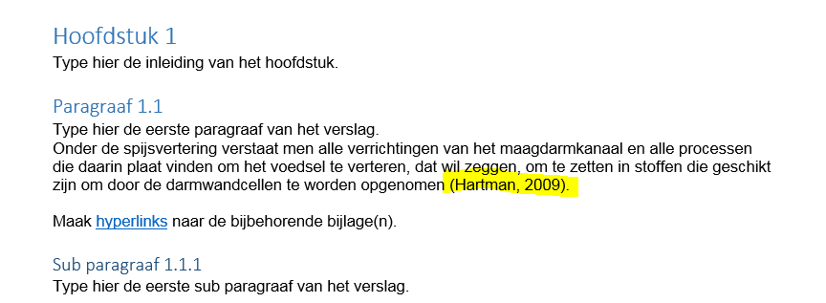
Bronvermelding toepassen
Wanneer je een stuk citeert:
Bijvoorbeeld: Hartman(2009) zegt:
Wanneer je een bron gebruikt en in je eigen woorden zet:

Slide 6
APA bronvermelding
Gebruik APA bronvermelding bij iedere bron die je gebruikt! Ook in alle IBS verslagen!

Slide 7
APA bronvermelding

Slide 8
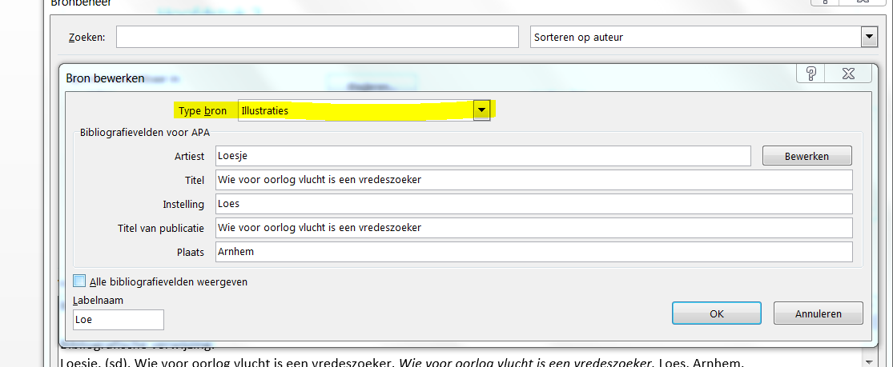
APA bronvermelding

Slide 9
Afbeelding

Slide 10
Bronnenlijst aan het einde van het product

Slide 11
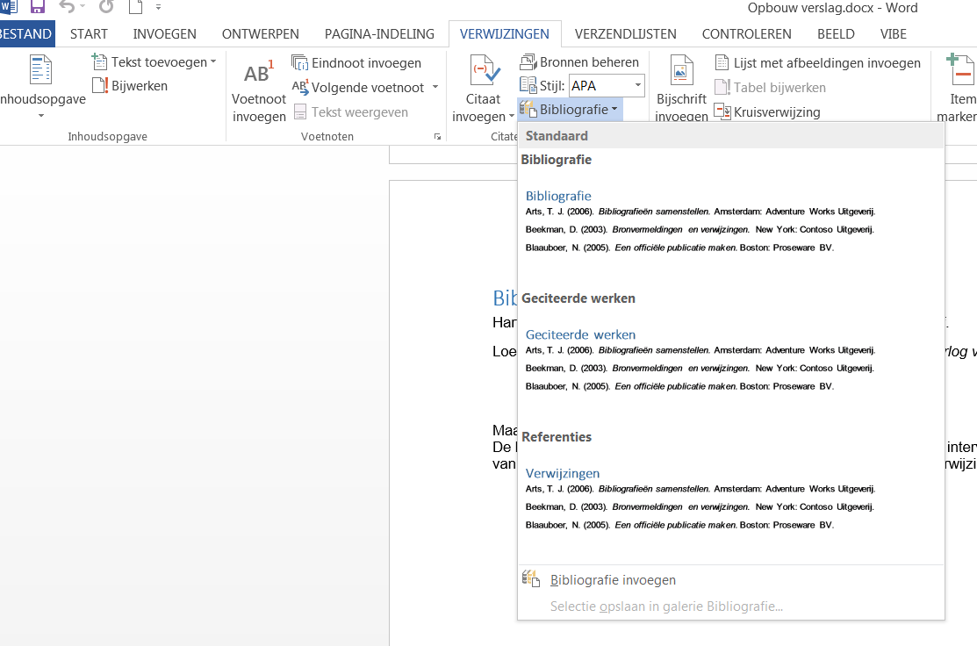
Bronnenlijst aan het einde van het product

Slide 12
Toepassen op ieder product dat je maakt!!!!!
Bedankt

